Slide 1
2D ekkokardiografi
Notes:
af Kim Munk og Ole May

Slide 2

Ultralyd
Amplitude
λ: bølgelængde
Udbredelse af trykbølger gennem et medie
Beskrives ved frekvens, bølgelængde og amplitude (styrken)
Ultralyd-hastigheden afhænger af mediet
I blødt væv er hastigheden ca. 1540 m/s
  Fedt (1440 m/s)
  Muskel (1540 m/s)
  Blod (1570 m/s)
Afstand
$λ$ = $\frac{C}{f}$
Ultrallyd-hastighed i mediet
Ultralydens frekvens

Slide 3
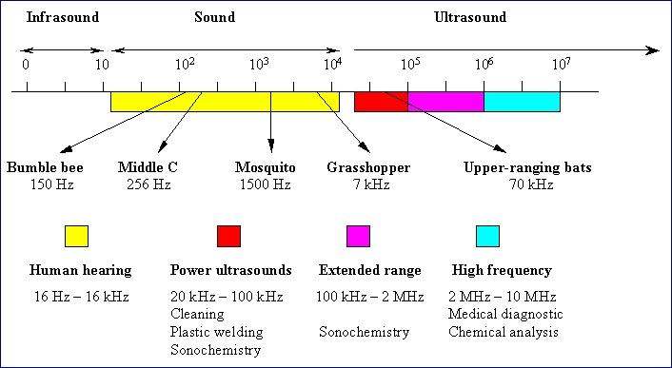
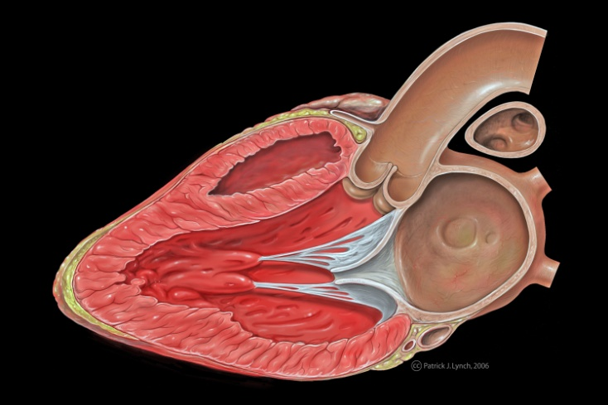
Hvorfor ultralyd – hvorfor ikke bare lyd?
Hørbar lyd (16 Hz-16 kHz)
Diagnostisk ultralyd: 2-10 mHz
Lang bølgelængde (λ): 0.10 m til 96 m i væv (c=1540 m/s)
Lav opløsning
Høj penetrans
Høj diffraktion (bevæger sig i alle retninger)
Kort bølgelængde (λ): 0.77 mm til 0.15 mm i væv (c=1540 m/s)
Høj opløsning
Lav penetrans
Lav diffraktion, opfører sig lig elektromagnetiske bølger og kan udsendes ensrettet
Ultralyd kan pga. den korte bølgelængde udsendes som en fokuseret/ensrettet lydbølge

Slide 4
Ultralyd til billede - Transduceren
En matrix af piezoelektriske krystaller skaber trykbølger når der sendes strøm igennem.
Ved sekventiel aktivering (phased array) styres ultralyd-retningen elektronisk og der udsendes fokuserede ultralydsbølger (skannelinier). Tidligere foregik dette ”sweep” mekanisk.
Krystalmatrix fungerer samtidig som modtager og skaber elektrisk spænding når reflekterede bølger modtages.

Slide 5
Fra ultralyd til billede
Generelt
Apparatet udsender pulser af ultralyd
Forsinkelsen fra afsendelse til modtagelse bruges til at bestemme reflektors dybde
Tidsintervallet, hvor der lyttes før næste impuls udsendes, bestemmer hvor dybtliggende strukturer der kan fremstilles
Amplituden af den reflekterede lyd (ekkointensiteten) afhænger af:
  Strukturens refleksionsevne
  Afstanden fra transduceren
reflektor
reflektor
reflektor

Slide 6
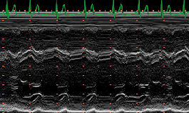
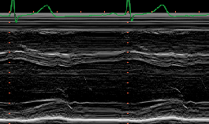
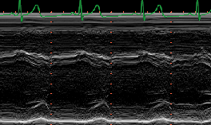
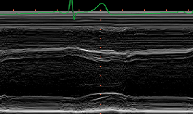
Ultralyd til billede – M mode
Monodimensional billeddannelse. Anatomiske strukturer afbildes som funktion af tidsaksen
Høj tids-opløsning. God til at skelne tidsmæssige hændelser
Anvendtes tidligere rutinemæssigt ved udmåling af ve. ventrikel dimensioner. I dag anbefales det at måle på 2D billederne. Bruges ved måling af mitral-septal afstand og TAPSE
10 mm/s
50 mm/s
25 mm/s
100 mm/s
Tidsopløsning, regneeksempel
Ved en dybde på 0.1 m er lydens rejselængde frem og tilbage 0.2 m
Puls repetitions interval = 0.2 m/1540 m/s ≈ 0.00013 s
Puls repetitions frekvens (PRF)= 1/0.00013 = 7700 pulse pr. sekund
D.v.s. ved M-mode med max dybde på 10 cm er den teoretiske tidsmæssige opløsning 0.14 ms (7250 frames/s )

Slide 7
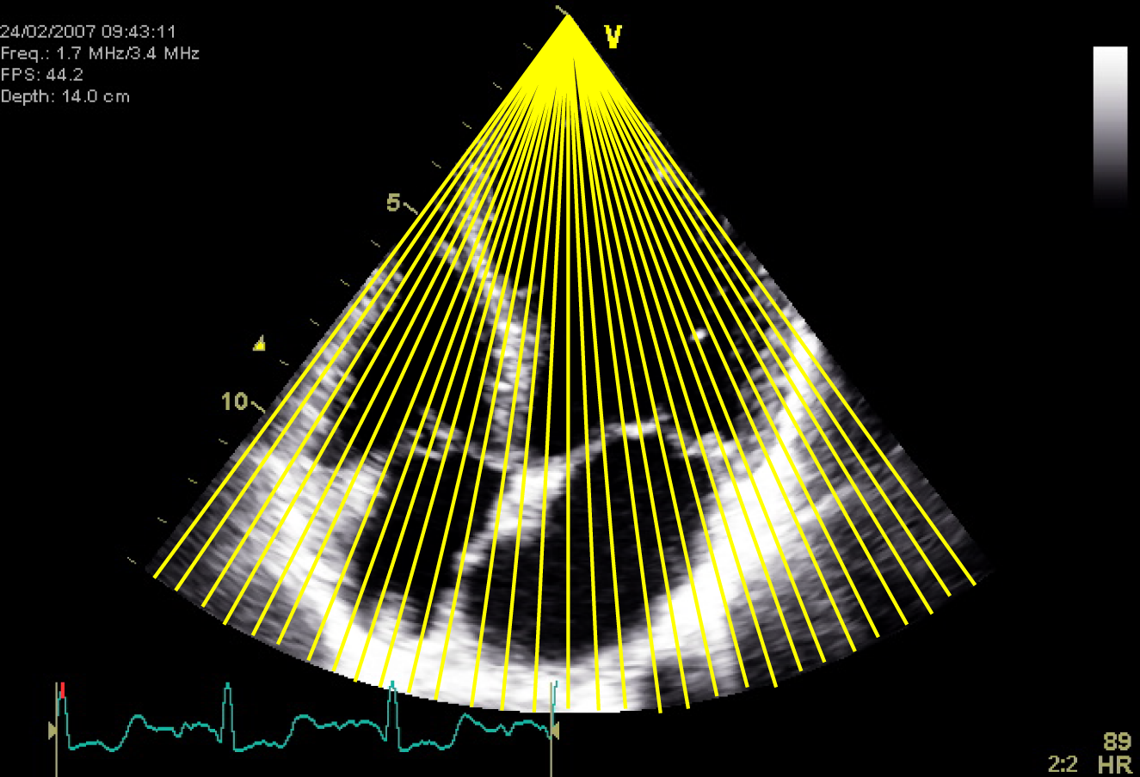
Ultralyd til billede – 2D
2D billedet opstår ved fusion af mange tætliggende skanne-linjer som optages enkeltvist i hurtig rækkefølge

Slide 8
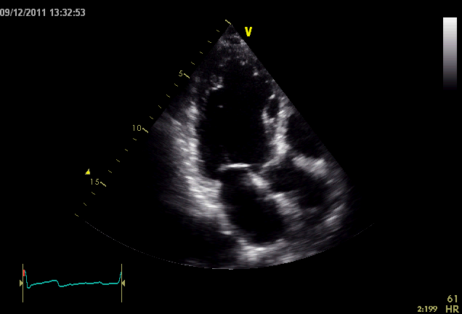
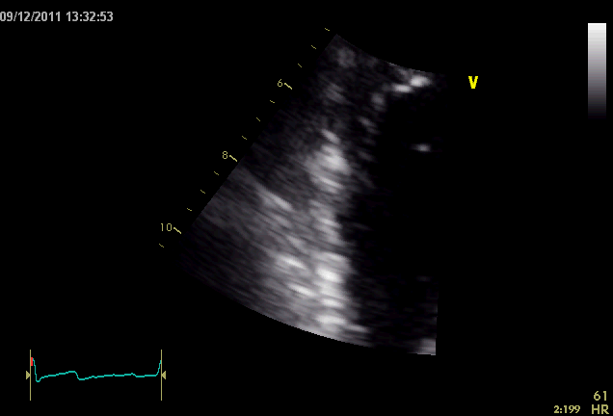
Disse skanne-linjer ses!

Slide 9
2D - aksial opløsning
Evne til at skelne 2 strukturer der ligger over og under hinanden i ultralydens udbredelsesretning
Afhænger som det vigtigste af bølgelængden, λ (kort bølgelængde, høj opløsning)
D.v.s. høj transducerfrekvens giver høj aksial opløsning ….
Men!
Ultralydens penetrationsevne aftager med stigende transducerfrekvens
Dæmpningen er 0.5-1 dB/MHz/cm
Transducerfrekvenser
TTE børn 5-7 MHz
TTE normale voksne 3½ MHz
TTE kraftige voksne 2½ MHz
TEE 5-7 MHz
TEE giver altså ikke bare mulighed for at ”se hjertet tættere på”. Det giver også en bedre opløsning.

Slide 10
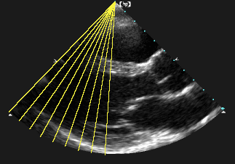
2D - lateral opløsning
Evnen til at skelne to strukturer der ligger tæt side om side i et plan vinkelret på ultralydens udbredelsesretning
Afhænger i det væsentligste af tætheden af skanne-linjerne som øges ved
at mindske sektorvinklen
at mindske dybden
at mindske framerate
Bestemmes også af
transducer design og teknik
placering af fokuspunkt

Slide 11
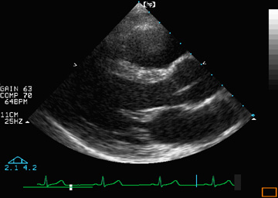

2 D - tidsmæssig opløsning
Tidsmæssige diskriminationsevne. Bestemmes af billedfrekvensen (framerate)
- som er en funktion af
  antallet af scanningslinier
  sektorens dybde
$Frame rate$ = $\frac{c(lydhastigheden)}{2∗dybden∗linieantal}$
Når frame rate øges, mindskes den laterale opløsning, hvis ikke dybden eller sektoren reduceres
Billedfrekvensen (frame rate) fremgår af
skærmbilledet og opgives i Hz (billeder/sek.).

Slide 12
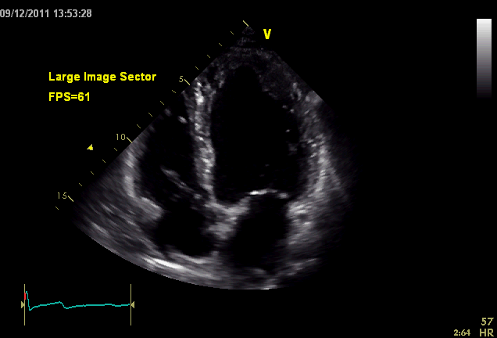
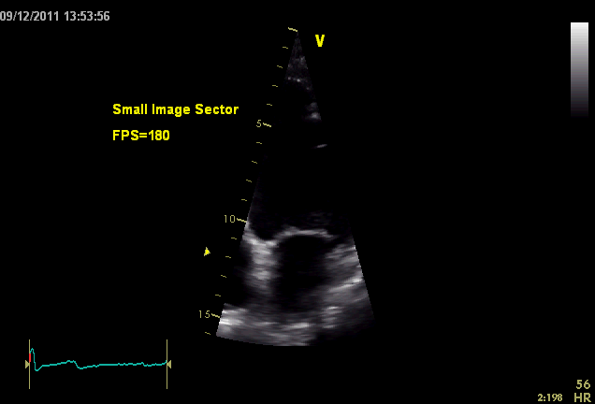
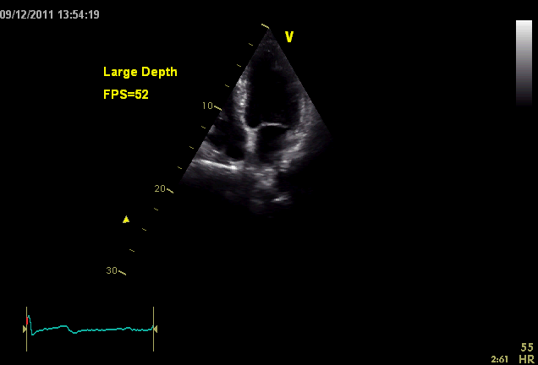
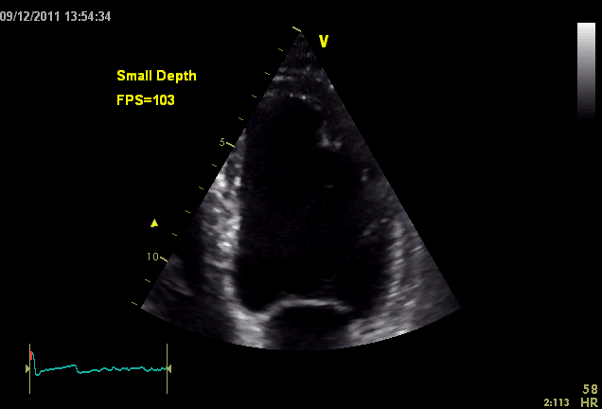
Framerate - eksempler

Slide 13
Transducer bevægelser
Flytte
Rotere
Kippe
Vippe
Ændre placering af transducerens kontaktflade
Bevægelse omkring transducerens længdeakse
Bevægelse omkring kontaktfladens tværakse
Bevægelse omkring kontaktfladens længdeakse
Beskrivelse af bevægelse angives i forhold til sektoren. F. eks. vipper man apikalt, når man i SAX går fra mitralplan til papillærmuskelniveau. Strukturer ved transducerens markørside vises i skærmens højre side

Slide 14
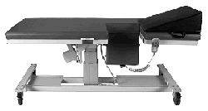
Forberedelse
Lejring af patienten
Venstre sideleje, tæt på kanten af lejet, og apex ved udskæringen
Hovedet støttes godt af pude, venstre hånd under kind, højre langs siden
EKG elektroder påsættes
Undersøgelse foregår fra højre eller venstre side
Leje med udskæring til transduceren sikrer at denne uhindret kan bevæges rundt ved hjertets apex

Slide 15
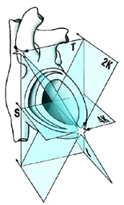
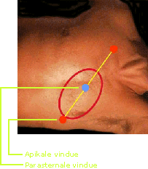
Standard projektioner
Parasternale
Længdesnit (PLAX)
Tværsnit (SAX)
  Aorta-niveau
  Mitral-niveau
  Chorda-niveau
  Papillærmuskel-niveau
Apikale
Længdesnit (APLAX)
2 kammer (2K)
4 kammer (4K)
Subcostale
Længde
Tværsnit
Suprasternale

Slide 16
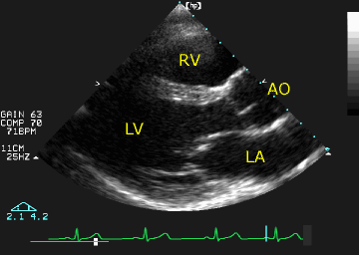
Standard projektioner
Parasternalt længdesnit (plax)
Transduceren placeres i det parasternale vindue med længdeaksen svarende til hjertets længdeakse
Markøren skal pege mod midten af højre clavicula, således at basis cordis afbildes i skærmens højre side
Lodlinien skal falde vinkelret på septum og bagvæg

Slide 17
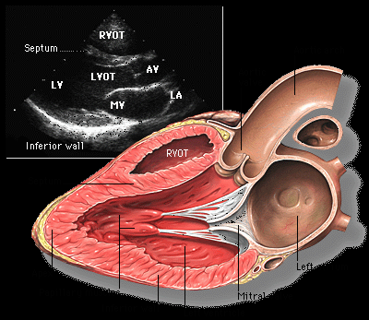
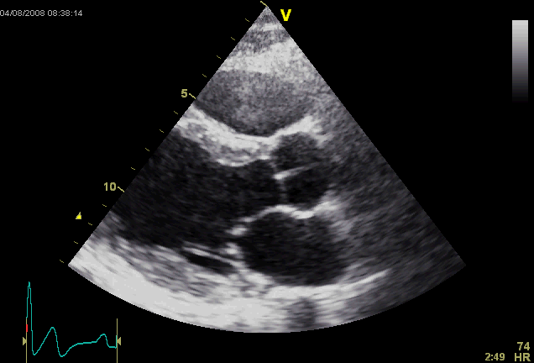
Standard projektioner
Parasternal Længdesnit
(PLAX)

Slide 18
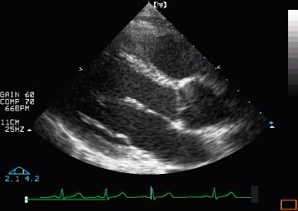
Standard projektioner
Fejlkilder ved fremstilling af PLAX
Transduceren placeret for lateralt
Venstre ventrikels længdeakse peger opad mod venstre.
Lodlinien falder ikke vinkelret på septum.
Rotation til SAX vil give skrå snit gennem venstre ventrikel.

Slide 19
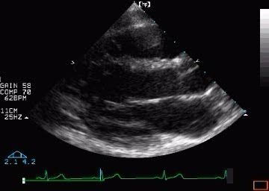
Standard projektioner
Fejlkilder ved fremstilling af PLAX
Rotationsfejl i forhold til længdeakse
Der fremstilles et falsk apex, hvorved ve. ventrikel fremstår forkortet.
Ved korrekt roteret PLAX vil apex ikke ses

Slide 20
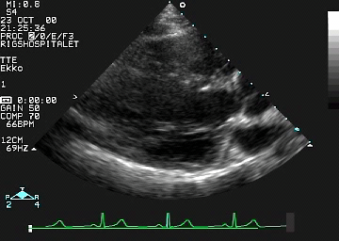
Standard projektioner
Fejlkilder ved fremstilling af PLAX
Vinkelfejl i forhold til venstre ventrikels længdeakse
Venstre ventrikels diameter er falsk reduceret p.g.a. excentrisk placering af snitplanet i forhold til den maksimale diameter

Slide 21
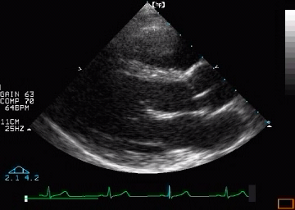
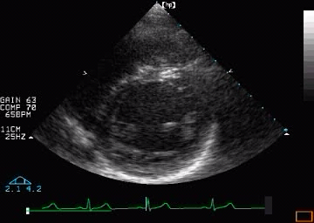
Standard projektioner
Parasternalt tværsnit (SAX)
Start med korrekt PLAX. Lodlinien skal gå vinkelret på septum og gennemskære mitralklappens chordae svarende til spidsen af forreste mitralflig.
Roter tranduceren 90° med uret. Brug evt. i starten begge hænder, hvor den ene sørger for at fiksere vinkel og position på brystvæggen.
Hvis transducer-placering og retning ikke har ændret sig under rotationen vil man nu se et SAX på chorda-niveau.

Slide 22
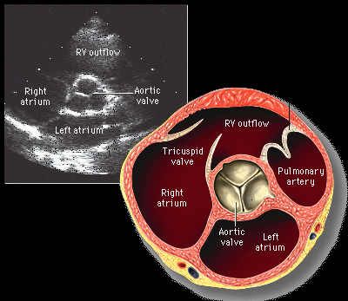
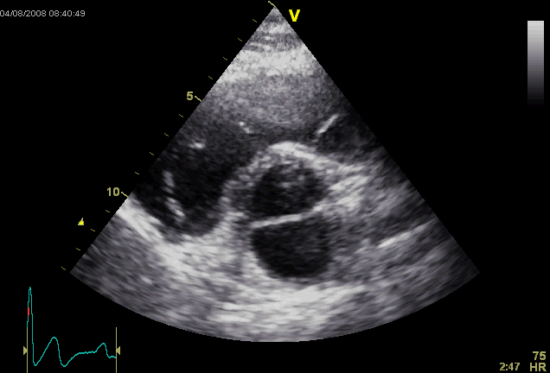
Standard projektioner
Parasternalt tværsnit
Aortaniveau

Slide 23
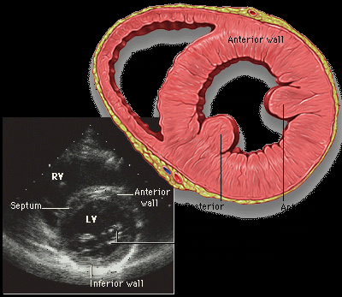
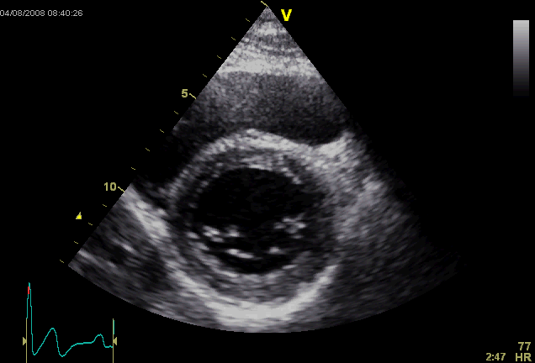
Standard projektioner
Parasternalt tværsnit
Mitralklapsniveau

Slide 24
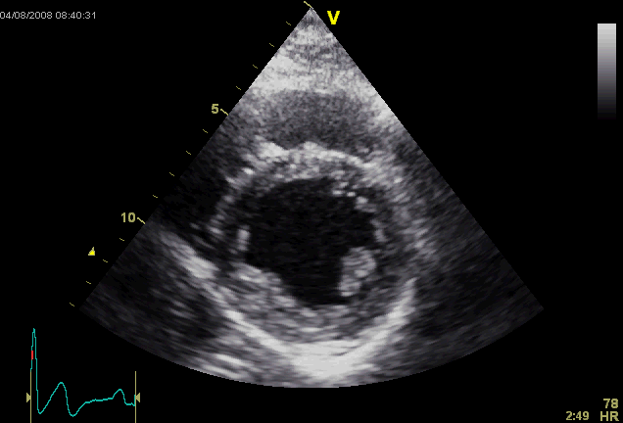
Standard projektioner
Parasternal tværsnit
Papillærmuskelnivau

Slide 25
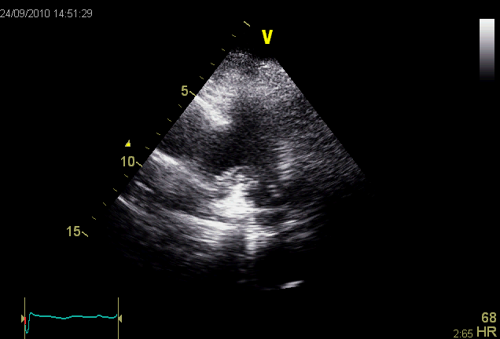
Standard projektioner
Parasternalt tværsnit
Hø. ventrikels udløbsdel + a. pulmonalis
Saddel-embolus i a. pulmunalis delingssted

Slide 26
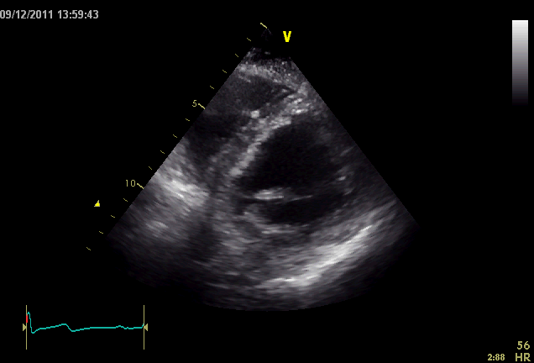
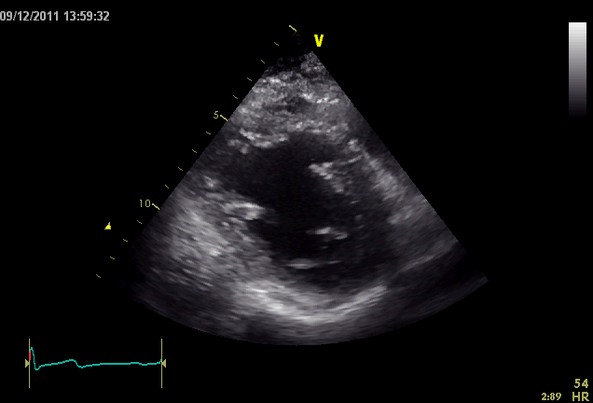
Fejlkilder ved fremstilling af SAX
Rotationsfejl
Hvis transduceren overroteres (>90°) vil venstre ventrikel fremstå oval mod højre
Hvis transduceren underroteres (<90°) vil venstre ventrikel fremstå oval opad mod venstre
>90°
<90°

Slide 27
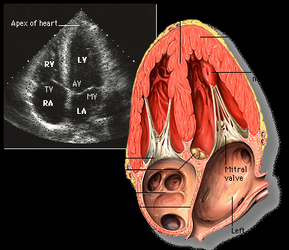
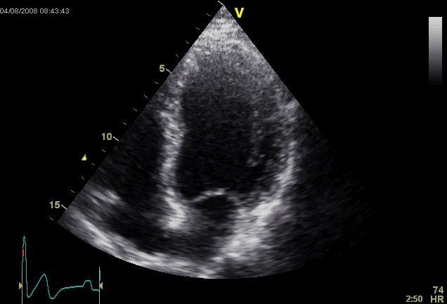
Standard Projektioner
Apikal 4 kammer
(Ap4K)
Transduceren ved ictus cordis. Markøren pegende mod venstre bageste axillærfold. Transduceren vippes så sigtelinien rammer et punkt 4-5 cm under sternums venstre kant
Lodlinien skal svare til venstre ventrikels længdeakse

Slide 28
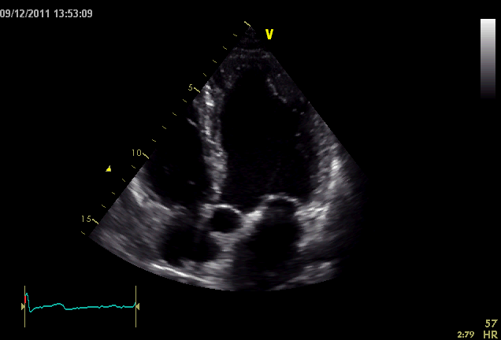
Standard projektioner
Apikalt ”5-kammer” (Ap5K)
I det såkaldte apikale 5-kammer billede fremstilles aorta sammen med de fire kamre.
Start med det apikale 4-kammer billede og vip transducerens sektor lidt anteriort.

Slide 29
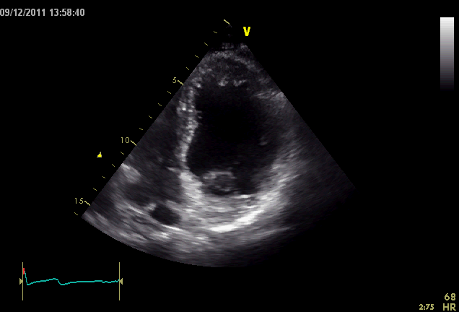
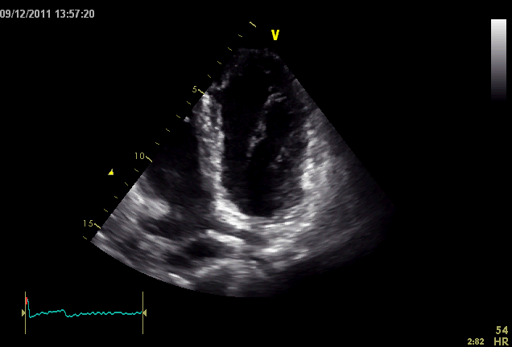
Ap4K - Hvad gik galt?
Ventrikelforkortning (eng. chamber foreshortening)
Tranducer ikke placeret lige over apex.
Herved fremstår en ventrikelvæg som et ”falsk apex”.
Volumina bliver for små og vægbevægeligheden bliver svær at vurdere.
Skæv lodlinie
Apex er nu korrekt, men lodlinien falder posteriort i forhold til ventriklens lændeakse.
Atrierne fremstilles ikke, hvorimod sinus coronarius er tydelig.

Slide 30
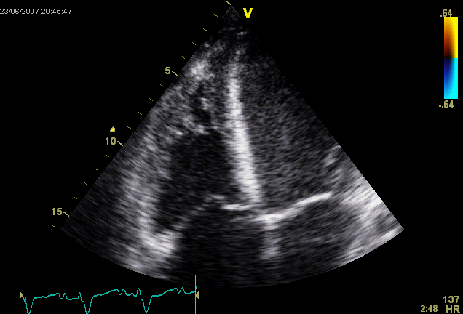
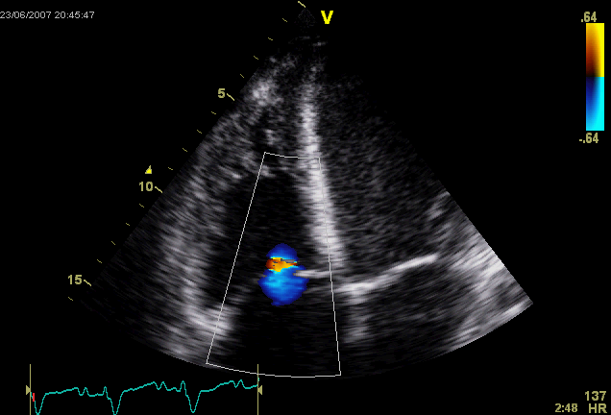
Standard projektioner
Modificeret apikalt 4-kammer (Mod Ap4K)
Fokus på højre ventrikel i 4-kammer billedet opnås ved at forskyde transduceren medialt i et plan vinkelret på venstre ventrikels længdeakse.
Patient med biventrikulært hjertesvigt. Med og uden colour Doppler over tricuspidalklappen

Slide 31
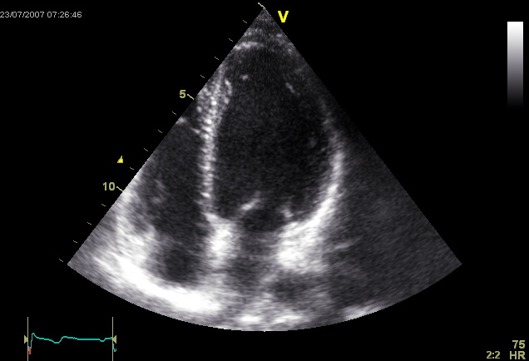
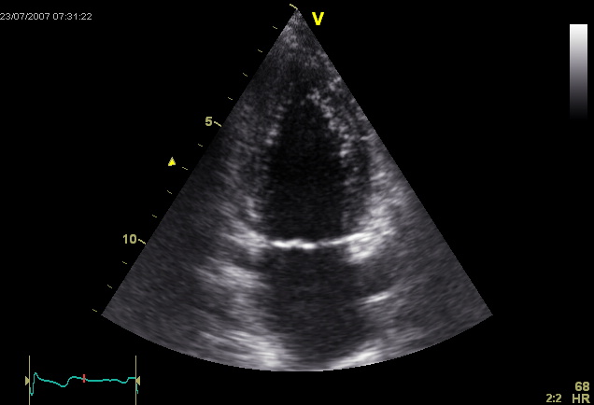
Standard projektioner
Apikalt 2-kammer (Ap2K)
Find det apikale 4-kammer billede.
I 4-kammer billedet skal lodlinien svare til venstre ventrikels længdeakse.
Roter ca. 60° mod uret.
Ved korrekt placeret transducer vil lodlinien fortsat svare til venstre ventrikels længdeakse og venstre atrium vil være velfremstillet.
60º

Slide 32
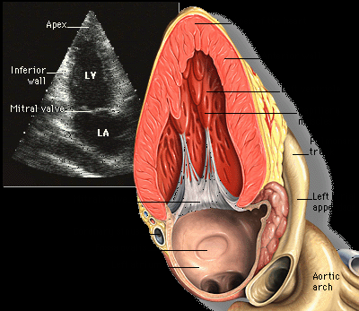
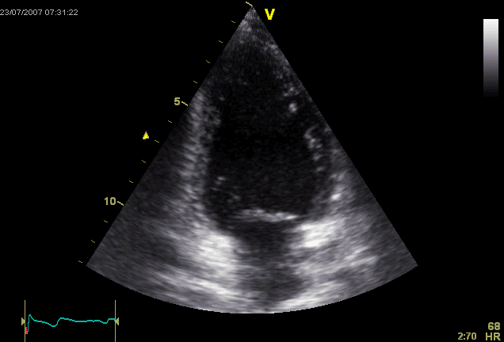
Standard projektioner
Apikalt 2-kammer

Slide 33
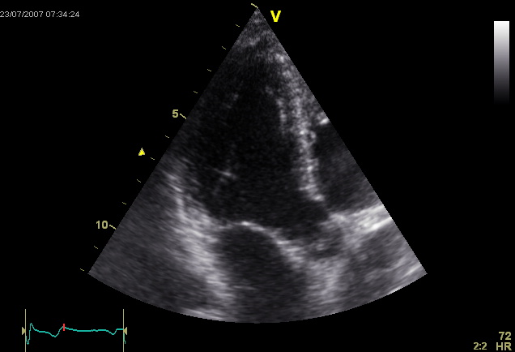
Standard projektioner
Apikalt længdesnit (ApLAX)
Find det apikale 2-kammer.
I 2-kammer billedet skal lodlinien svare til venstre ventrikels længdeakse.
Herefter roteres yderligere ca. 60° mod uret så venstre ventrikels udløbsdel og aortaklappen fremkommer i højre side af billedet.
Ved korrekt placeret transducer vil lodlinien fortsat svare til venstre ventrikels længdeakse og venstre atrium vil være velfremstillet.
60º

Slide 34
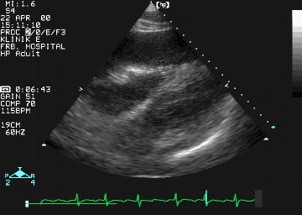
Standard projektioner
Subcostale projektioner
Patienten lejres på ryggen med bøjede knæ
Transduceren places horisontalt højt i epigastriet med markøren pegende mod patientens venstre side.
Ved kipning mod patientens venstre side fremstilles alle fire kamre.
Ved kipning mod patientens højre side fremstilles højre atrium, leveren og vena cava inferior (VCI).
Fra det subcostale 4-kammer billede roteres transduceren 90º mod uret - herved fremstilles ve. ventrikel i tværsnit og hø. ventrikels udløbsdel og tr. pulmonalis til højre i billedet.

Slide 35
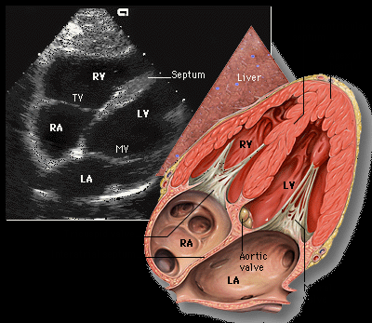
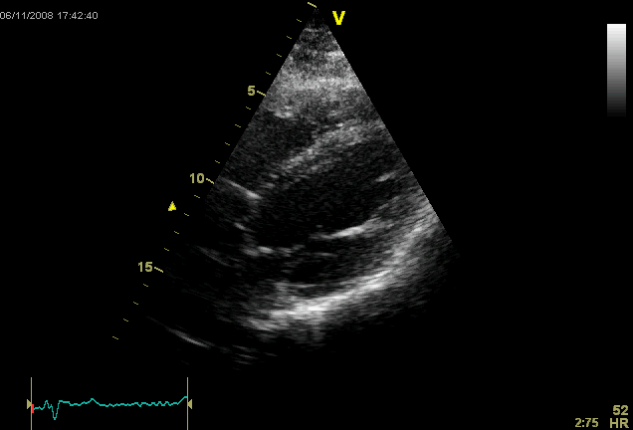
Standard projektioner
Subcostalt 4-kammerbillede
Ofte godt indblik ved emfysem og ved respiratorbehandling

Slide 36


Åbningsvinkel
Åbningsvinklen er afgørende for den laterale opløsning og billedfrekvensen
Anvend den mindste vinkel, som netop viser den struktur der fokuseres på.

Slide 37


Dybde
Anvend mindst mulige dybde, hvor alle strukturer af interesse ses i deres helhed.
Mindre dybde giver flere detaljer (bedre signal støjforhold, bedre lateral opløsning og højere billedfrekvens)

Slide 38




2D gain
Dæmp lyset i lokalet
Juster overall gain så strukturerne fremstår klare og tydelige
Hvor der kun er blod bør der som udgangspunkt være sort
Brug regional gain til at fremhæve/nedtone de enkelte områder
Hvis der er problemer med kantdetektionen kan man forsøge at reducere compress. Dette øger kontrasten, men reducere detaljerne
Tilpas
For meget
For Lidt
Compres Reduceret

Slide 39


Regional gain
Time Gain Controle, TGC
Lateral Gain Controle, LGC
Sektordybden inddeles i zoner hvor gain kan justeres individuelt
Sektorvinklen inddeles i zoner hvor gain kan justeres individuelt. Ikke tilgængelig på alle maskiner
Bruges til at nedtone overbelyste områder og fremhæve underbelyste områder

Slide 40




Zoom
Bruges ved studier af mindre strukturer, f.eks. Klapper
Volumenbelastet ventrikel ved svær aortainsufficiens i bicuspid klap
-Aktiver Zoom og juster størrelse og position af vinduet
Zoom bedrer ikke opløsningen, men muliggør en mere præcis udmåling af afstande.

